Slide 1
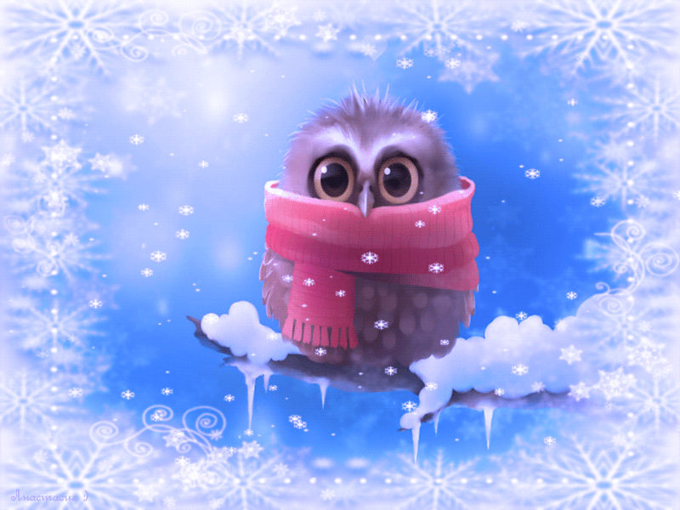
Мастер-класс «СОВУНЬЯ»
Мягкая игрушка
Угадайте что за птица : Света яркого боится, Клюв крючком, глаза пятачком, Днем спит, ночью летает. И прохожих пугает Ушастая голова. Это …
Учитель технологии, преподаватель ОДОД
ГБОУ Школы №14 Невского района Санкт-Петербурга

Slide 2
Бытует мнение, что самая умная птица – сова. И даже магистрам элитарного клуба «Что? Где? Когда?» в качестве награды вручается хрустальная сова.
То, что сова мудрая – скорее заблуждение. Это поверье досталось нам от древних римлян и греков, у которых сова символизировала мудрость и была спутницей и атрибутом богини Афины (Минервы). От афинской традиции ведет свое происхождение и мудрая сова европейских сказок и басен, и сова, сидящая на стопке книг, – эмблематическое изображение мудрости.
Зато в Древнем Египте, Индии, Центральной и Северной Америке, Китае и Японии ее считали птицей смерти. В египетской системе иероглифов сова символизирует смерть, ночь, холод и пассивность. Она принадлежит царству ночного солнца, спустившегося за горизонт и пересекающего море тьмы.
В христианстве сова символизировала силы тьмы, запустение, уединение, скорбь, дурные вести. Крик совы – это «песня смерти». Как существо, ведущее ночной образ жизни и вообще загадочное, сова стала символом нечисти и колдовства. Однако издревле считается, что сова наделена мудростью, в этом качестве она присутствует на изображениях святых.
Если говорить о славянах, то сова относилась к группе нечистых птиц и наделялась демоническими свойствами. По поверьям, появление совы возле дома предвещало смерть или пожар. Символ совы использовался и в качестве оберега. Сове также приписывается роль хранительницы подземных богатств, кладов, разрыв-травы, помогающей отмыкать любые замки.

Slide 3
У совы – большая голова, которой она может вертеть во все стороны, почти нет шеи, вернее, её не видно из-за пышного оперения, которое спасает сову от зимних холодов. Закругленные крылья и широкий короткий хвост помогают ей бесшумно летать. Сова- хищник, который охотится только ночью. Природа наградила эту птицу одной особенностью: глаза совы не любят яркого дневного света, поэтому днем она спит и не вылезает из своего дупла, а ночью она великолепно видит в темноте.

Slide 4
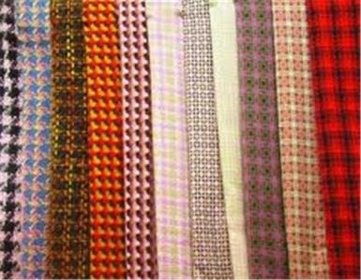
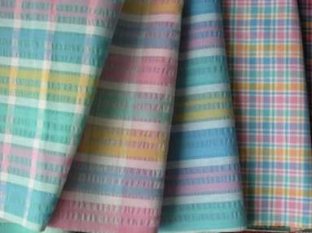
Подбираем материал
Сделаем СОВУШКУ-СОВУ
Лучше всего подойдет хлопчатобумажная печатная или пестротканая ткань для основы и однотонная или с рисунком для животика.

Slide 5
Строим выкройку
R=17 см. Берем 1/4 и1/8 круга
1717

Slide 6
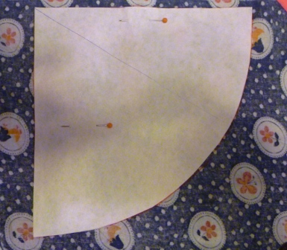
Раскроить детали

Slide 7
Ручной сметочный шов
СМЕТАТЬ
Временное соединение двух или нескольких деталей, примерно равных по величине, по намеченным линиям
Длина стежка 7мм – 1см

Slide 8
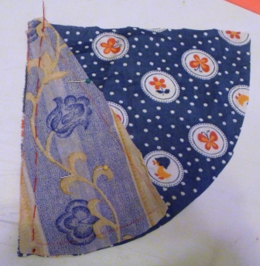

Slide 9
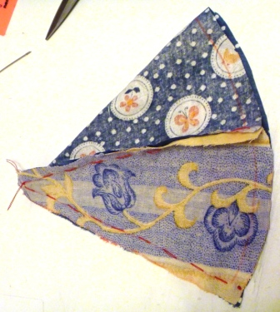
Машинный соединительный шов
Притачать - соединить меньшую по размеру деталь с большей или часть детали с основной

Slide 10
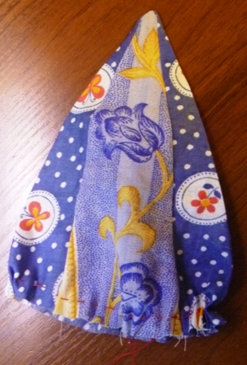
РУЧНАЯ СТРОЧКА – ПРЯМЫЕ СТЕЖКИ ДЛЯ ОБРАЗОВАНИЯ СБОРОК по низу изделия
Заутюжить от середины изделия
Вывернуть
Выправить
Строчка для образования сборок выполняется прямыми сметочными стежками, но очень маленькими по длине. Размеры прямого стежка при образовании сборок 0,5-0,7

Slide 11
Завернуть и пришить клювик

Slide 12
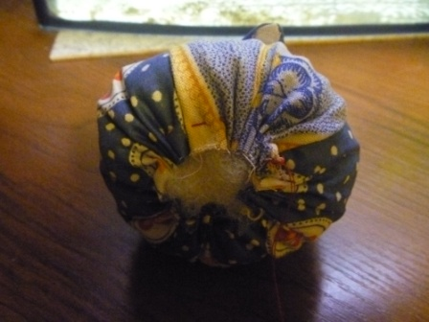
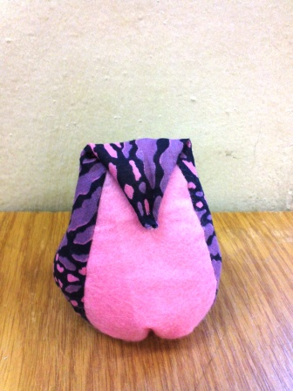
Наполнить СОВУШКУ синтипоном и затянуть сборку

Slide 13
Изготовить донышко
Круг из картона радиусом
R= 3 см
Круг из ткани радиусом
R= 6см

Slide 14
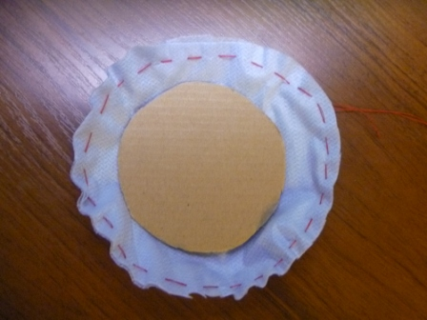
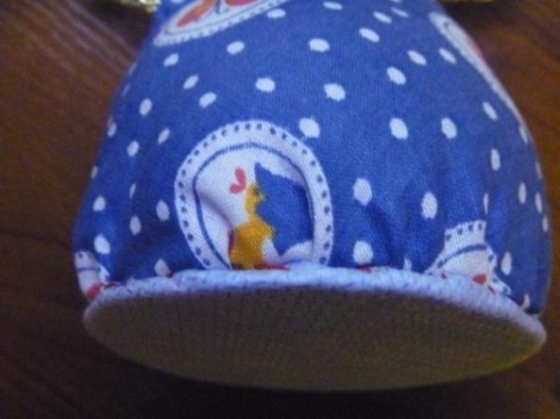
РУЧНАЯ СТРОЧКА – ПРЯМЫЕ СТЕЖКИ ДЛЯ ОБРАЗОВАНИЯ СБОРОК по краю изделия
Проложить стежки по краю круга из ткани
Вложит картонное донышко и стянуть сборку.
Пришить потайным ручным швом донышко к Совушке.

Slide 15
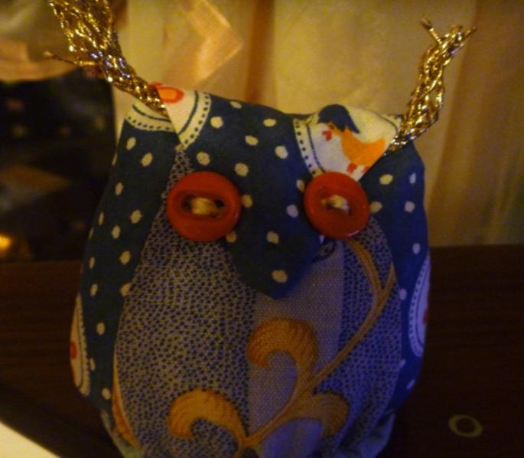
Окончательная сборка и оформление игрушки
Вставить кисточки в ушки.
Пришить пуговички глаза.

Slide 16
Использованные ресурсы
http://images.reklama.com.ua/2010-02-04/355700/photos0-800x600.jpeg
http://shtora-dizain.ru/wp-content/uploads/2012/08/25.jpg
http://dou38.ru/br37/index.php?Itemid=68&id=40&option=com_content&view=article
http://www.liveinternet.ru/users/3858995/post246753291/

